Slide 1
数理方程与特殊函数
任课教师：杨春
Email: yc517922@126.com
数学科学学院

Slide 2
本次课主要内容
复习课
(一)、定解问题的建立
(二)、方程的化简
(三)、δ函数
(四)、分离变量方法

Slide 3
(一)、定解问题的建立
写出定解问题，需要建立偏微分方程、写出边界条件(包括衔接条件，自然条件）和初始条件。
建立偏微分方程的主要方法是微元法
(1).明确物理过程与研究对象(待研究物理量);
(2).进行微元分析；
分析微元和相邻部分的相互作用，根据物理定律用算式表达这种作用。

Slide 4
(3).化简、整理算式。
如何写出三类边界条件？
(1)、明确环境影响通过的所有边界；
(2)、分析边界所处的物理状况；
(3)、利用物理规律写出表达边界状况的表达式。

Slide 5
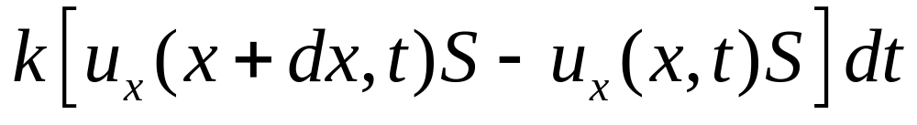
例1 一根半径为r,密度为ρ，比热为c，热传导系数为k的匀质杆。如果同截面上的温度相同，其侧面与温度为u₁的介质发生热交换，且热交换系数为k₁.求杆上温度满足的方程
x
x+dx
x
解：物理量为杆上温度u(x,t),取微元[x,x+dx]
在dt时间里，微元段获得的热量为：

Slide 6
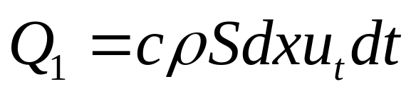
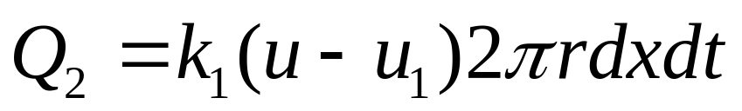
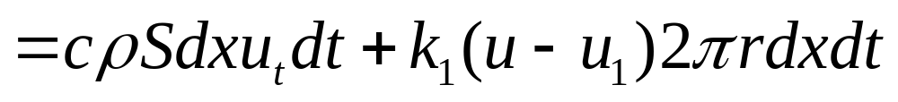
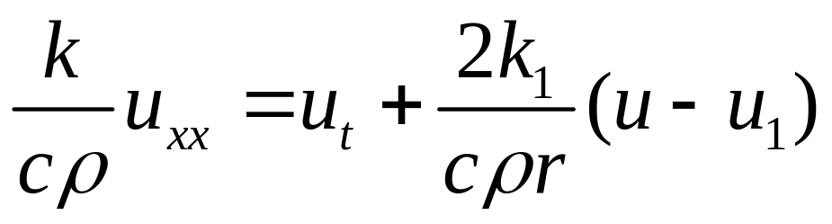
该热量一部分Q₁用于微元段升温，另一部分Q₂从侧面流出
所以，微元段满足的方程为：
所以，方程为：

Slide 7
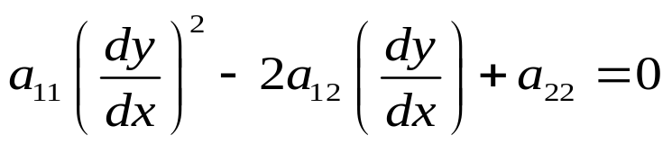
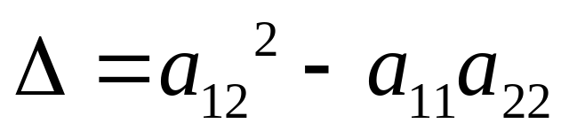
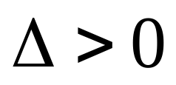
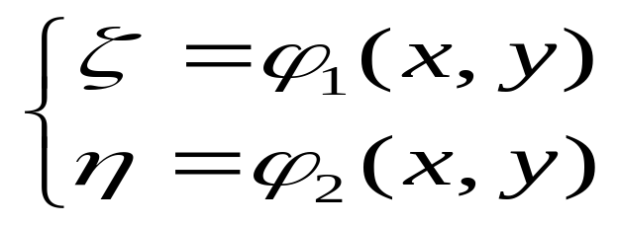
(二)、方程的化简
1、写出特征方程：
2、计算
3、作变换
(1)、

Slide 8
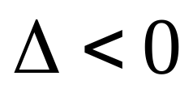
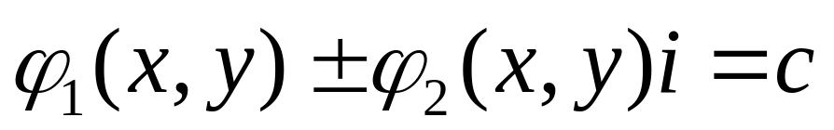
(2)、

Slide 9
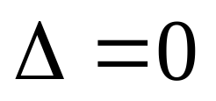
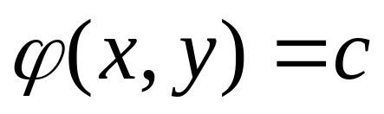
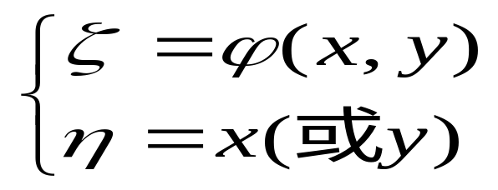
(3)、

Slide 10
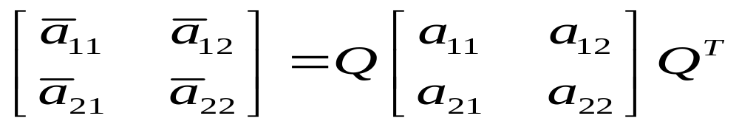
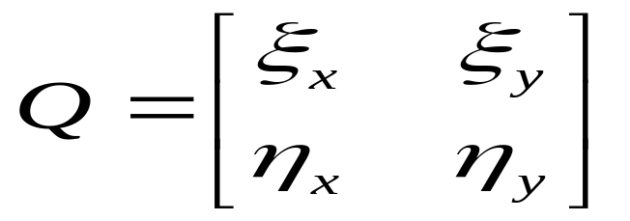
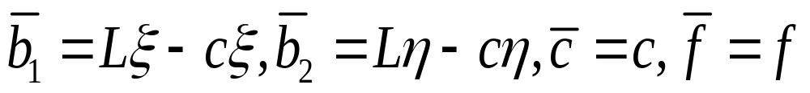
4、求出变换方程：
其中：

Slide 11
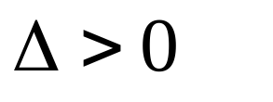
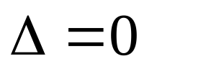
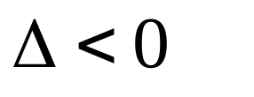
二阶线性方程分类：
(1)
双曲型
(2)
抛物型
椭圆型
(3)
说明：分类也指点的邻域内的分类！

Slide 12
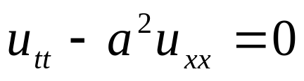
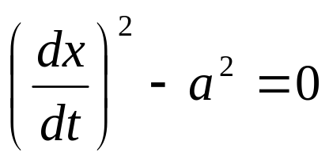
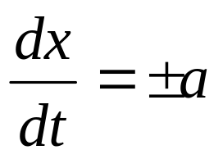
例2 求方程 的通解
解：此方程是双曲型的第二标准形，但我们要求解它可将其化成第一标准形的形式，所以先得由特征方程求特征函数：

Slide 13
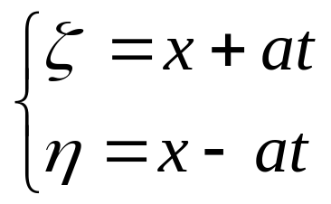
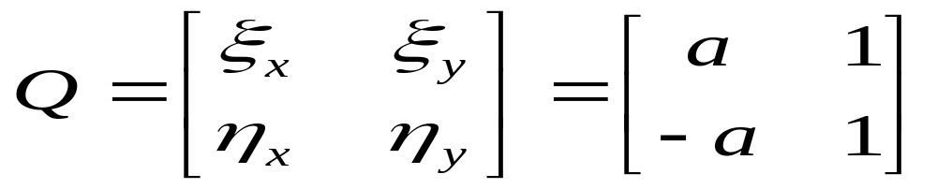
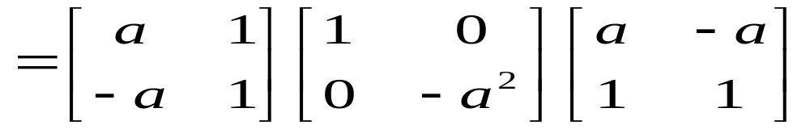
所以

Slide 14
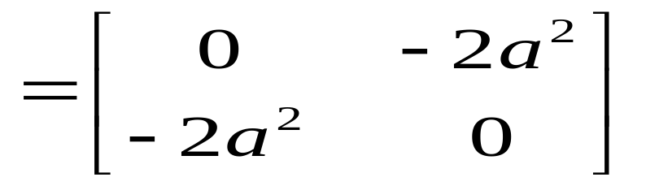
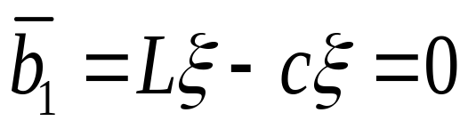
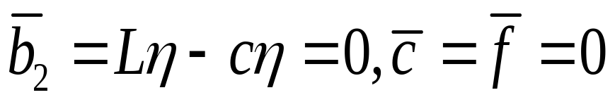

Slide 15
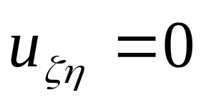
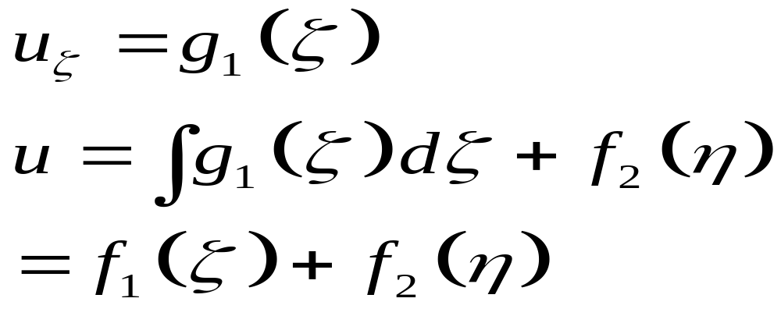
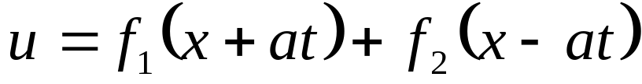
可得
是原方程的通解

Slide 16
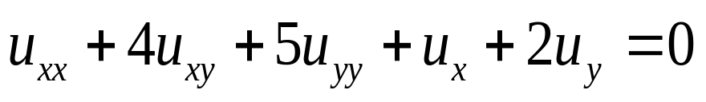
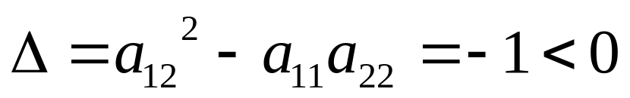
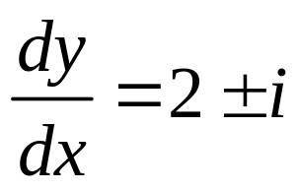
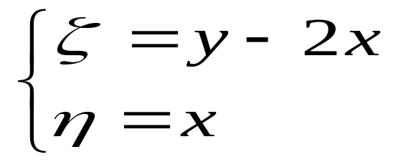
例3 化下面方程为标准型
解：
方程属于椭圆型

Slide 17
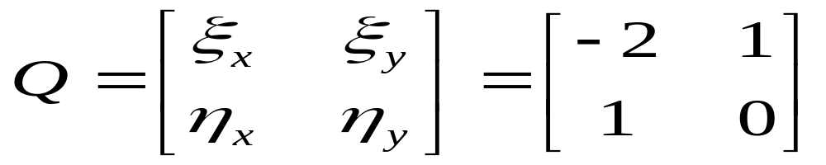
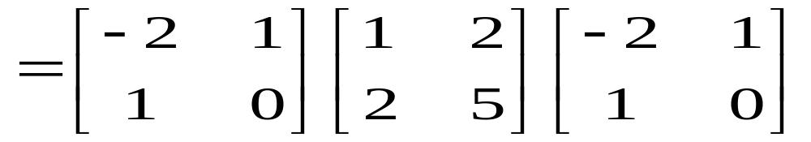
所以

Slide 18
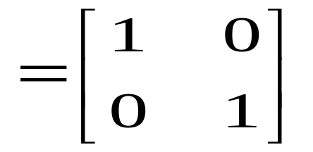
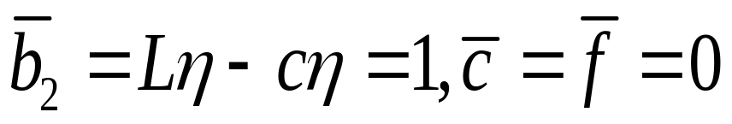
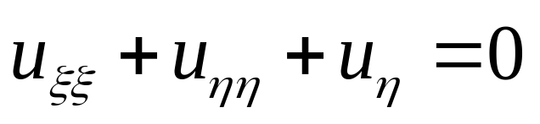
可得 标准型：

Slide 19
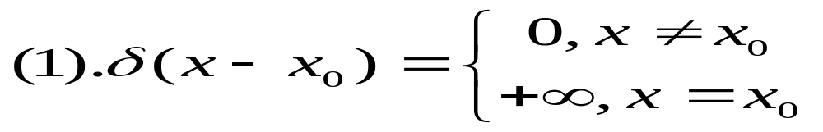
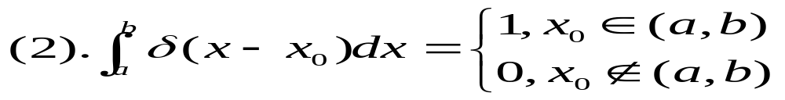
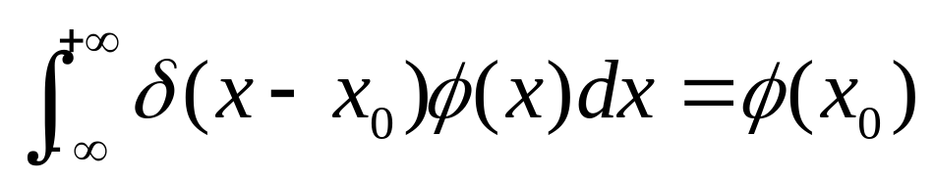
(三)、δ函数
δ函数是指满足下面两个条件的函数
筛选性质：对任意连续函数φ(x),有：

Slide 20
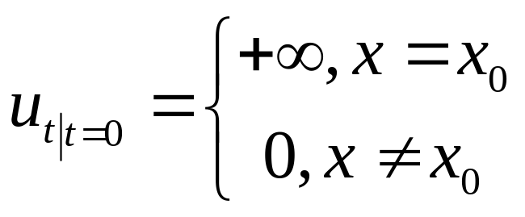
例4、两端固定的长为L的弦，密度为ρ，初始时刻在x₀处受到冲量I的作用。求初速度和定解问题。
u(x,t)
x
0
x₀
L
解:(1)

Slide 21
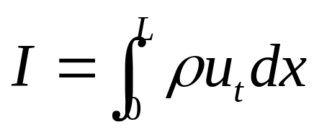
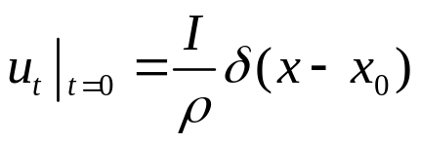
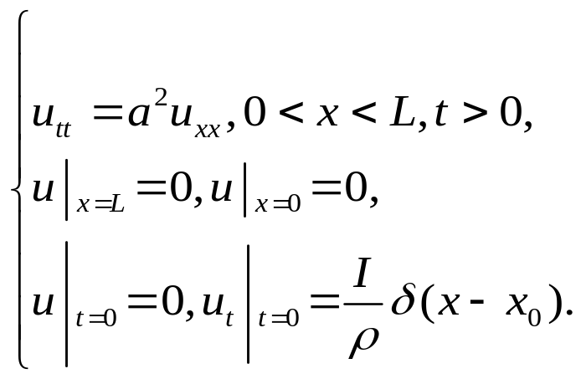
(2) 由动量定理F Δt= Δmv得：
所以有：
定解问题为：

Slide 22
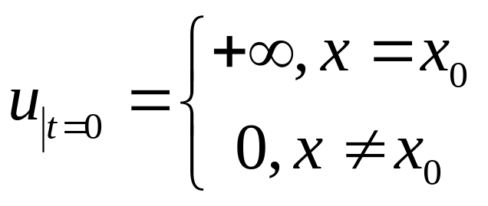
例5、一根长为L的导热杆，密度为ρ，比热为c，杆的两端保持零度。初始时刻在x₀处用火焰烧了一下，传杆的热量为Q。求初始温度分布和定解问题。
u(x,t)
x
0
x₀
L
解:(1)

Slide 23
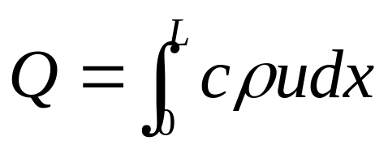


(2)
所以有：
定解问题为：

Slide 24
(四)、分离变量方法
1、基本类型
(1) 有界域上的一维波动、热传导方程定解问题求解；
(2) 园域内、外拉普拉斯方程或泊松方程定解问题求解；
(3) 矩形域上拉普拉斯方程或泊松方程定解问题求解；
(4) 矩形域、长方体域上波动与热传导方程定解问题求解。
2、常涉及的几种固有值问题

Slide 25







Slide 26







Slide 27



Slide 28

3、傅里叶级数法
求解步骤：
(1)、求齐次定解问题对应的固有值问题；
固有函数为：X_{n}(x)。
(2)、令一般解为：
(3)、将一般解代入泛定方程并把自由项按固有函数系展开后通过比较系数得到T_{n}(t)的微分方程；
(4)、由原定解问题初值条件把把初始函数按固有函数系展开后通过比较系数得出T _{n}(t)的定解条件；
(5)、求出T _{n}(t) 。

Slide 29


4、边界条件齐次化方法
(1)、一般方法
采用未知函数代换法：
选择适当的W(x,t)，使关于V(x,t)定解问题边界条件是齐次的。(采用多项式函数待定法求W(x,t))。
(2)、特殊情形下齐次化方法
如果方程自由项和边界条件表达式均与t无关，则可以令：

Slide 30


例6 求如下定解问题
解：令
将其代入定解问题中得：

Slide 31




可将其分解为：
于是得：

Slide 32



由分离变量得一般解为：
由初值条件得：
由傅立叶级数展开得：

Slide 33





Slide 34


所以，定解问题的解为：
原定解问题的解为：

Slide 35

注：圆域、扇形域等圆弧形边界围城的区域上的定解问题分离变量求解，要在极坐标下进行。求解时要注意自然条件的使用。
例7 在扇形域{0<θ<α,0<ρ<ρ₀}上求定解问题：

Slide 36



解：1、分离变量：
(5)代入(1)得：
整理后可令比值为λ：

Slide 37


得两个常微分方程如下：
如何构造固有值问题？
2、求解固有值问题

Slide 38


于是得固有值：
固有函数为：

Slide 39


3、求方程(7)的解
方程(7)是二阶欧拉方程，结合有限条件有：
(7)的解为：

Slide 40



4、一般解为：
由另一边界条件(2)得：
将f(θ)在[0,α]上按奇式展开得：

Slide 41

所以定解为：

Slide 42


例8 求定解问题：
解：
1. 时空变量的分离：

Slide 43



代入方程整理后得：
得关于时空的微分方程：
2. 作空间变量的分离 ：
代入方程(2)整理后得：

Slide 44


3.求解固有值问题

Slide 45


4.
分别求出两个固有值问题得：
同时得到关于V(x,y)的固有值：

Slide 46


4.
固有函数为：
4. 求T(t)

Slide 47


4.
5. 一般解为：
由初值条件，再由多元傅立叶展开得：

Slide 48

例9 在铀块中，除了中子的扩散运动外，还有中子的增值过程。每秒钟在单位体积内产生的中子数正比于该处的中子浓度u，从而可表示为βu(β反映增值快慢)。研究厚度为L的层状铀块。求中子浓度不随时间增加的最大厚度。
分析: (1) 该问题属于扩散问题。尽管铀块是空间体，但是可以当作一维问题处理，即考虑一个方向厚度即可！所以泛定方程为：
(2) 铀块中有中子产生、散逸和吸收，但散逸与吸收可以忽略。所以，边界条件为齐次。

Slide 49


(3) 初始条件可以一般假设。
解：定解问题为：
通过分离变量得到解为：

Slide 50




考虑n=1的一级近似：
1、当 时，浓度u将随时间而增大，要
产生爆炸！
2、当 时，浓度u将随时间而减小，要
熄灭！
3、当 时，浓度u不随时间而变化，所
以，临界厚度为：

Slide 51



注：上面问题还可以如下分析：
临界状态就是稳恒状态，所以定解问题为：
得到解为：
再由边界条件得：

Slide 52
Thank You !

